Slide 1
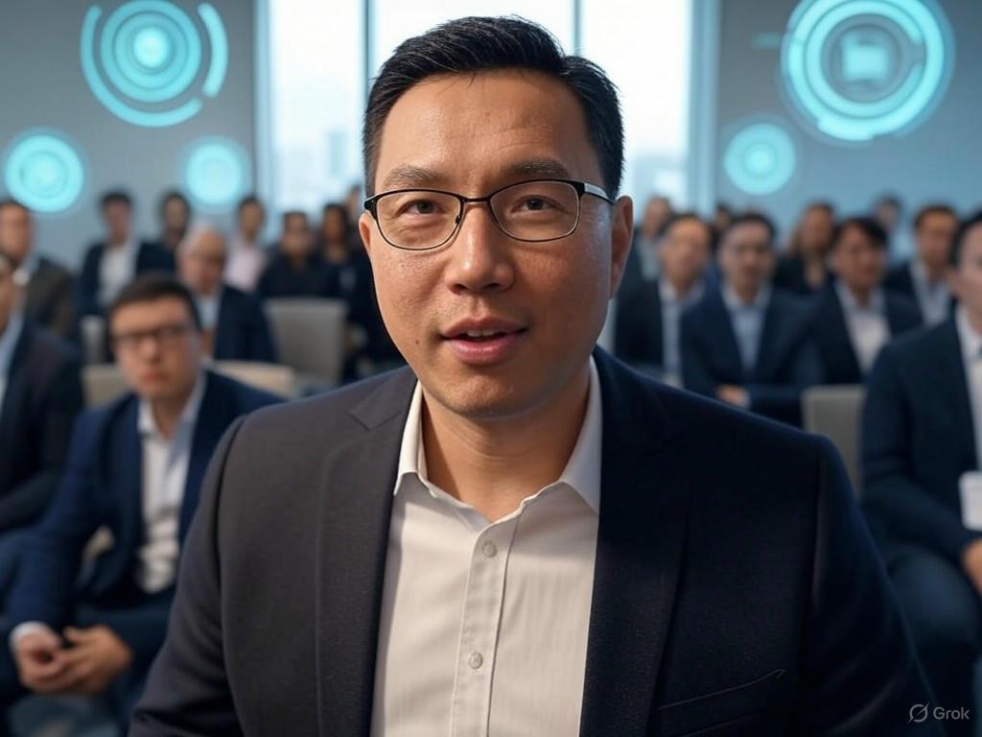
Introducción
La Inteligencia Artificial (IA) transformará el mundo al simular la inteligencia humana, impactando todos los sectores y ofreciendo beneficios como eficiencia y personalización en la vida diaria.

Slide 2

Definición de IA
IA se refiere a sistemas que aprenden, razonan y actúan como humanos, utilizando datos y algoritmos para resolver problemas complejos en diversas aplicaciones.

Slide 3
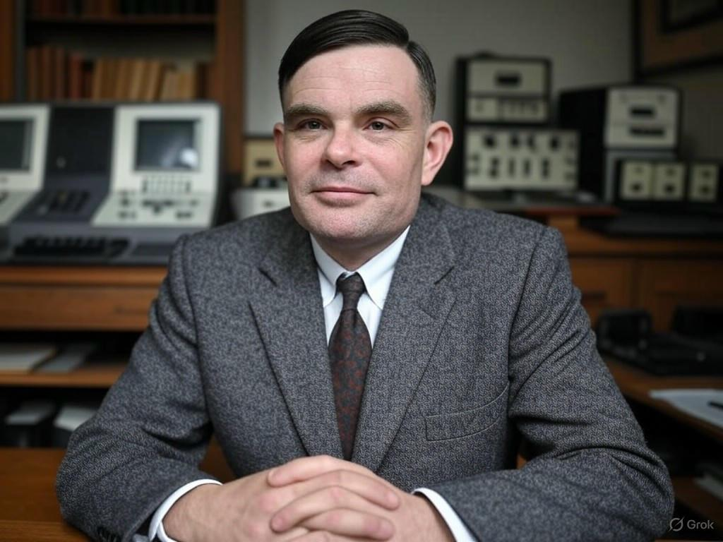
Evolución Histórica
Desde los años 1950 con Alan Turing, la IA ha avanzado a través de etapas como el machine learning y el deep learning, logrando innovaciones actuales en tecnología.

Slide 4

Cambios Sociales
La IA cambiará la sociedad al automatizar tareas, mejorar la comunicación y personalizar servicios, lo que podría reducir desigualdades y fomentar nuevas interacciones humanas.

Slide 5

Beneficios en Salud
En salud, la IA permite diagnósticos precisos, tratamientos personalizados y monitoreo remoto, mejorando la atención médica, salvando vidas y optimizando recursos.

Slide 6
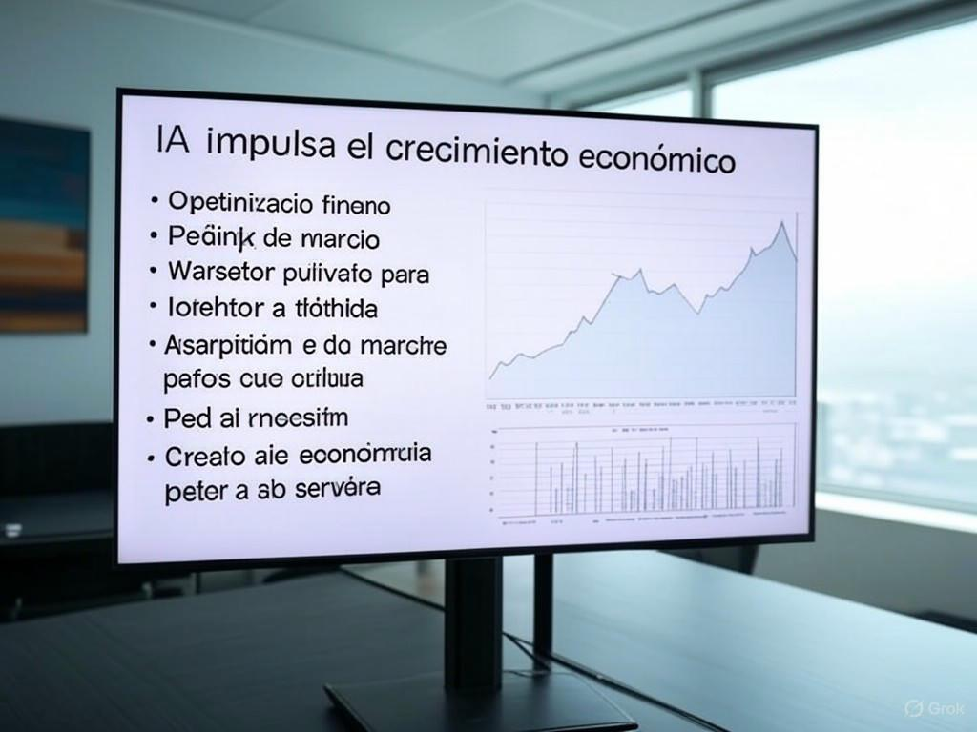
Beneficios en Economía
La IA impulsa el crecimiento económico al optimizar procesos, predecir tendencias de mercado y crear empleos innovadores, aumentando la productividad y la eficiencia global.

Slide 7

Beneficios en Educación
En educación, la IA ofrece aprendizaje adaptado, herramientas interactivas y acceso universal a conocimientos, potenciando la equidad y el rendimiento académico de los estudiantes.

Slide 8

Conclusión
En resumen, la IA traerá cambios profundos y beneficios como mayor eficiencia, innovación y calidad de vida, pero requiere ética y regulación para mitigar riesgos potenciales.

